Slide 1
Rapporter (Fti) Utgående faktura

Slide 2
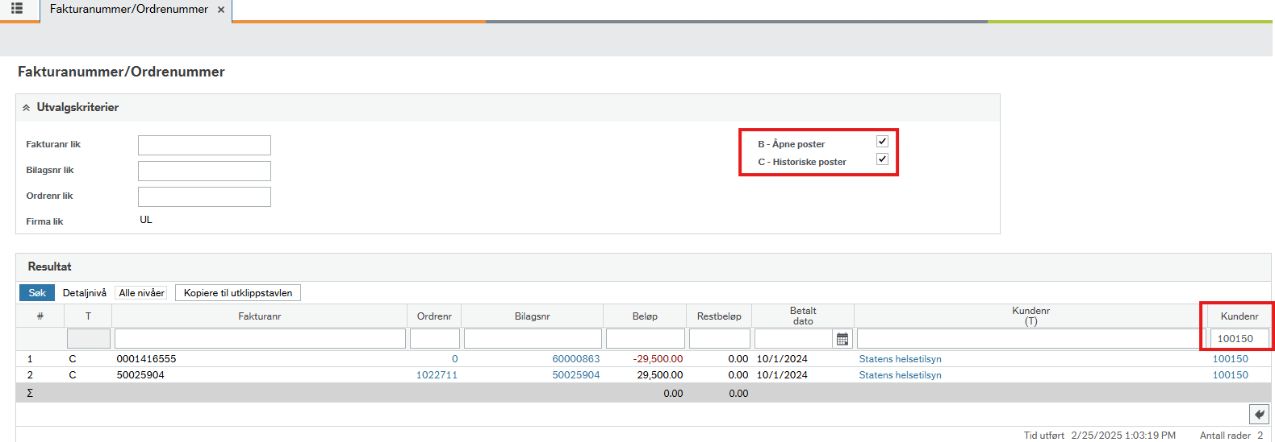
Unit4 - Fakturanummer/Ordrenummer
Søk på åpne og lukkede poster.
Søk på fakturanummer, ordrenummer, kunde osv.
Sjekk status på faktura, om en faktura er betalt/kreditert/åpen.
Du kan få opp en totaloversikt på en kunde.

Slide 3
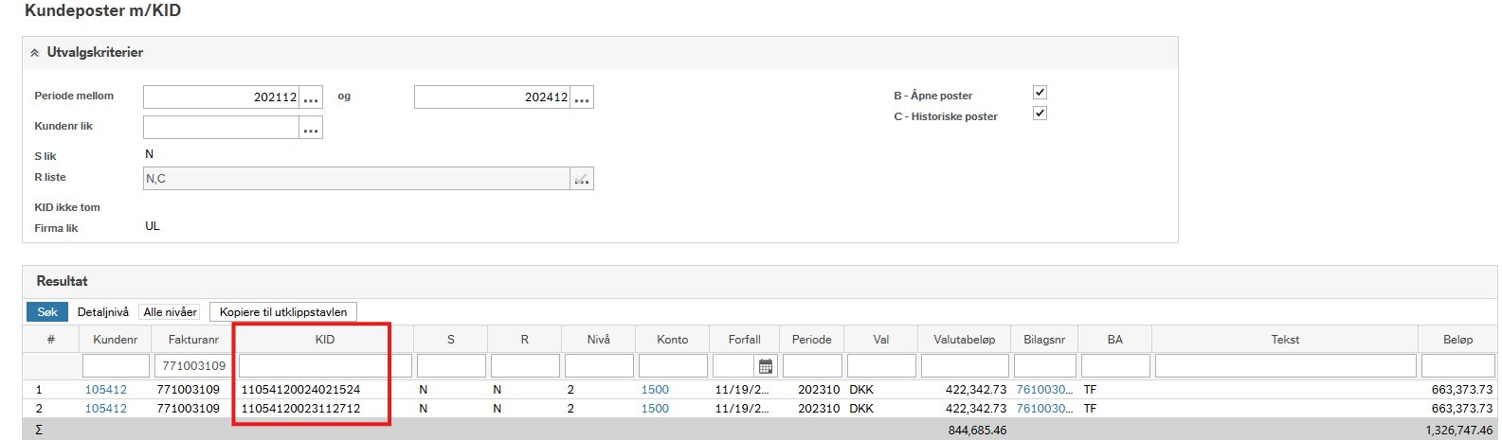
Unit4 - Kundeposter m/KID
Denne rapporten viser KID som er generert på fakturablanketten til kunde.
NB! Bindestrek( –) bak nummrene er en del av kidnummer
Kan søke på salgsfaktura og prosjektfaktura

Slide 4
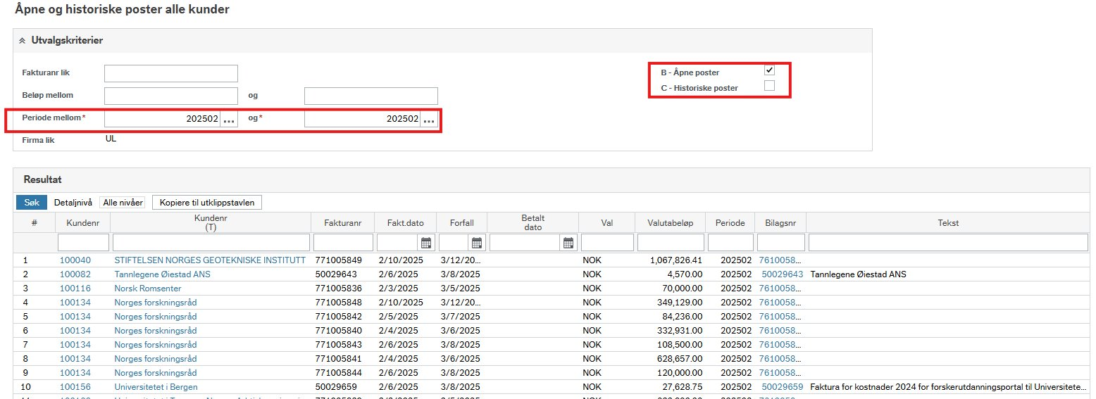
Unit4 - Åpne og historiske poster alle kunder
Viser en totaloversikt over alle fakturaer fra salgs- og prosjektmodul.
Kan filtreres for ønsket periode, åpne/lukkede poster, pr kunde osv.
legg inn til fra beløp (-) i ønsket periode. Så får en opp alle åpne kreditnotaer/tilbakebetalinger.

Slide 5
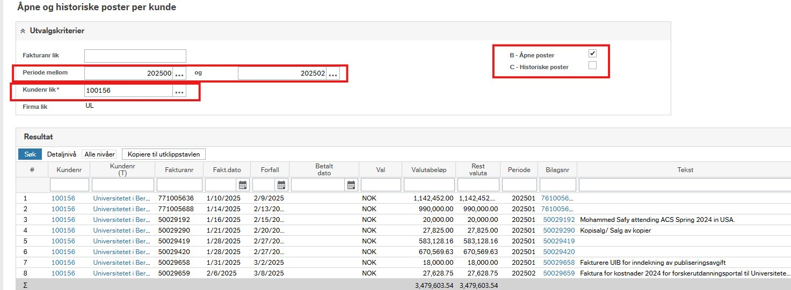
Unit4 - Åpne og historiske poster per kunde
Søk på åpne og historiske fakturaer.
Feltet Kundenummer lik* er obligatorisk for å få opp valgte fakturanummer.

Slide 6
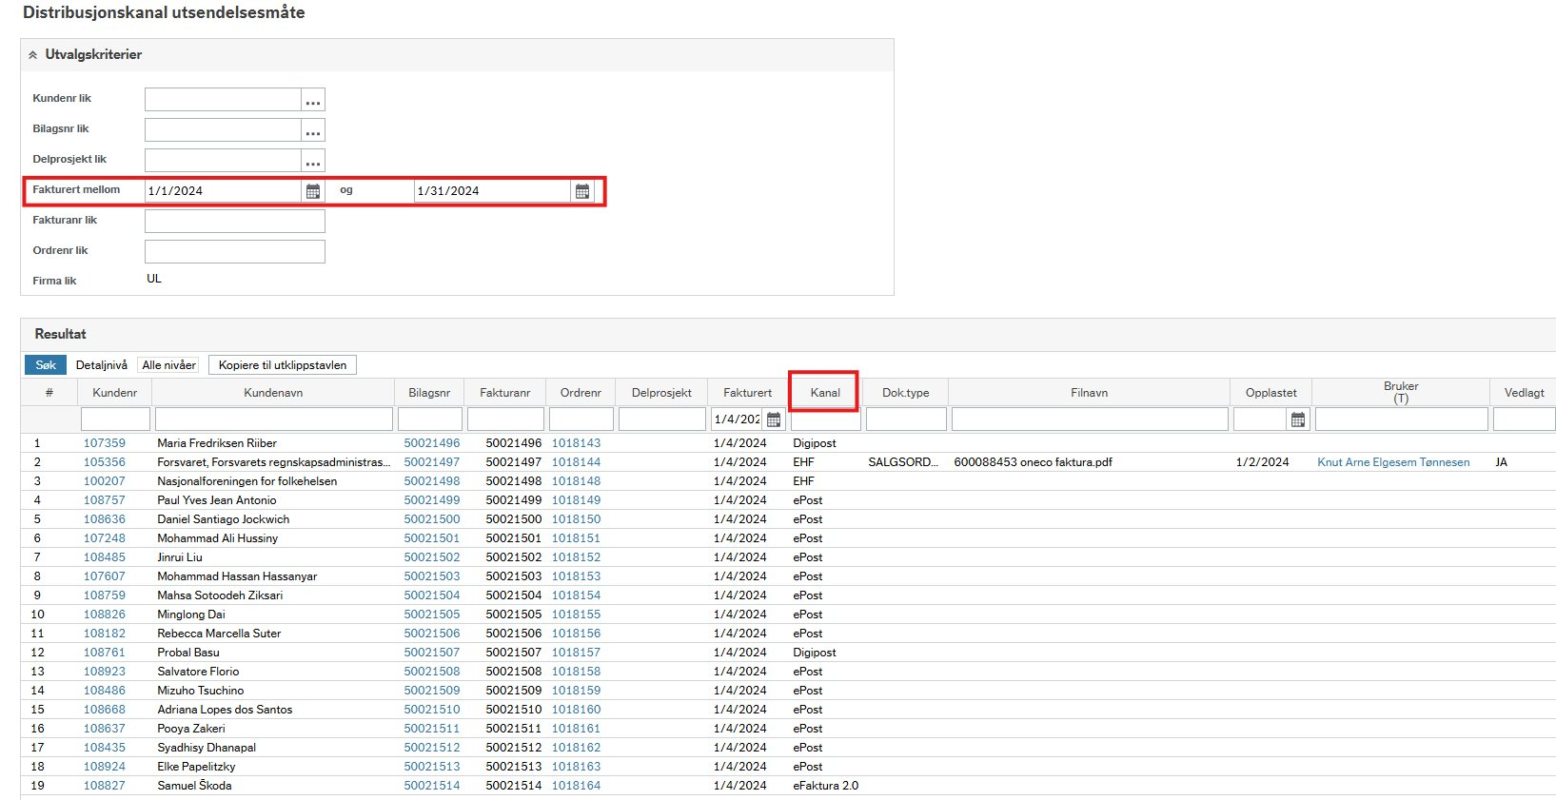
Unit4 - Distribusjonskanal utsendelsesmåte
Viser hvilken kanal en faktura er sendt til kunde.
En faktura kan sendes via følgende kanaler: EHF, eFaktura, e-post m/sikret lenke, Digipost, Post og til vipps.

Slide 7
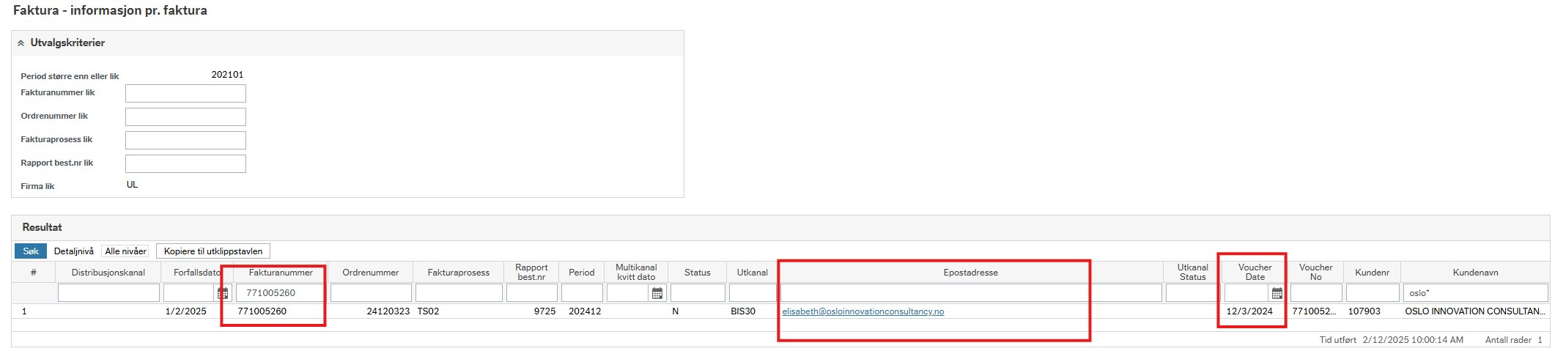
Unit4 - Faktura - informasjon pr. Faktura, side 1
NB! Rapporten kan inneholde feil e-postadresse for aktuell faktura, hvis e-post er endret i etterkant på kundekontoen. Sak er meldt DFØ

Slide 8
Unit4 - Faktura - informasjon pr. Faktura, side 2
Søk på faktura for å sjekke hvordan den er sendt ut til kunde.
Feltet Fakturaprosess viser om fakturaen er sendt via salgsordremodulen (= SO13) eller prosjektmodulen (=TS02)
Utkanal =BIS30 er standard oppsett.
E-postadresse viser hvilken e-postadresse valgt faktura er sendt til.
Voucher Date = dato faktura er sendt.

Slide 9
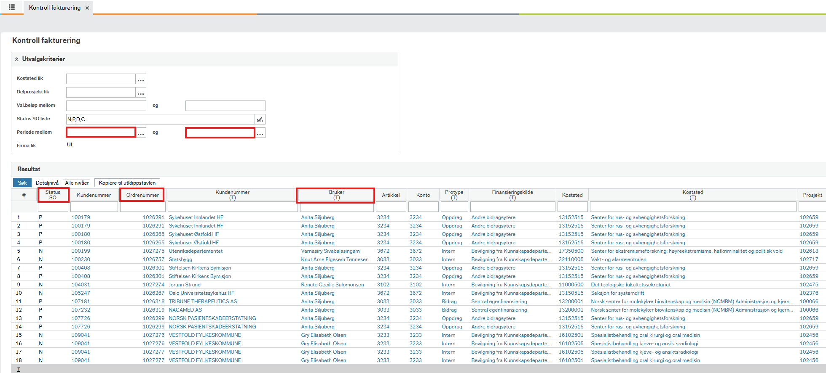
Unit4:Kontroll fakturering – "Bilde av rapporten", side 1

Slide 10
Unit4 - Kontroll fakturering, side 2
Rapporten "Kontroll fakturering" inneholder salgsordre som ikke er fakturert ut, og som vi sentralt også benytter ved kontroll før fakturering.
Det kan søkes på koststed, Prosjekt, Bruker osv.
"Status SO" på en ordre vil være N= Klar for fakturering, eller P=Parkert.
Status Sperret og Delvis fakturert skal aldri benyttes.
Hvis vi sentralt har parkert en ordre vil Bruker (T) ofte endres fra opprinnelig salgsordreoppretter til person som har foretatt endringen på ordren.
Hvis du skal endre noe på en ordre før den faktureres ut, kan du gjøre det via denne rapporten. Husk at vi foretar fakturering tirsdag og torsdag morgen, så endringer må foretas evt. dagen i forveien.
Hvis du oppretter en ordre, men må vente på f.eks et grunnlag, kan du sette status på ordren til P (Parkert).

Slide 11
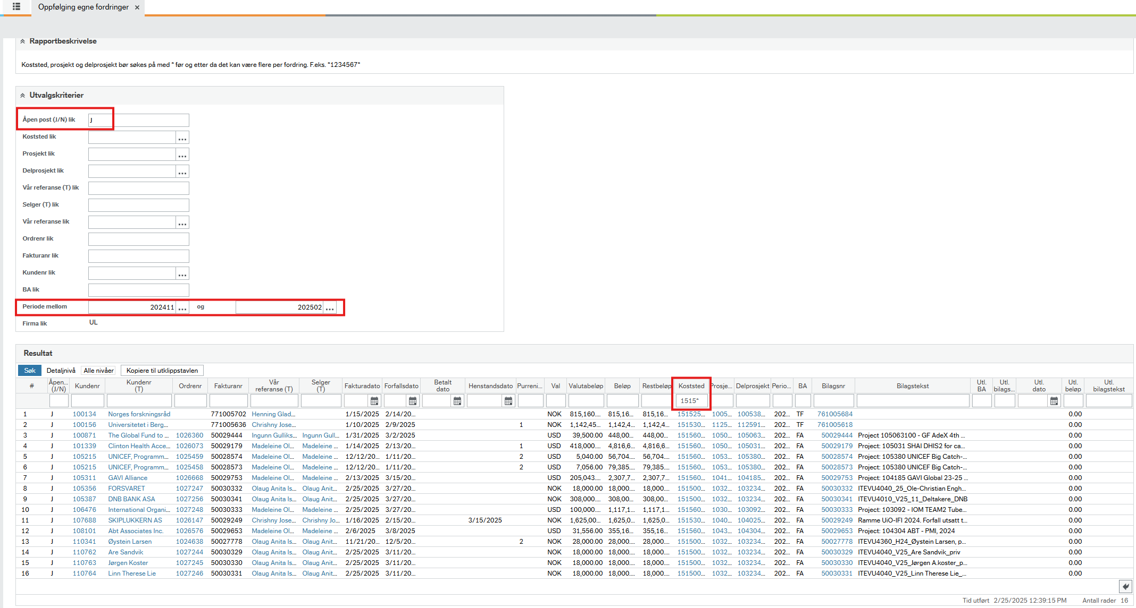
Unit4 - Oppfølging egne fordringer, side 1

Slide 12
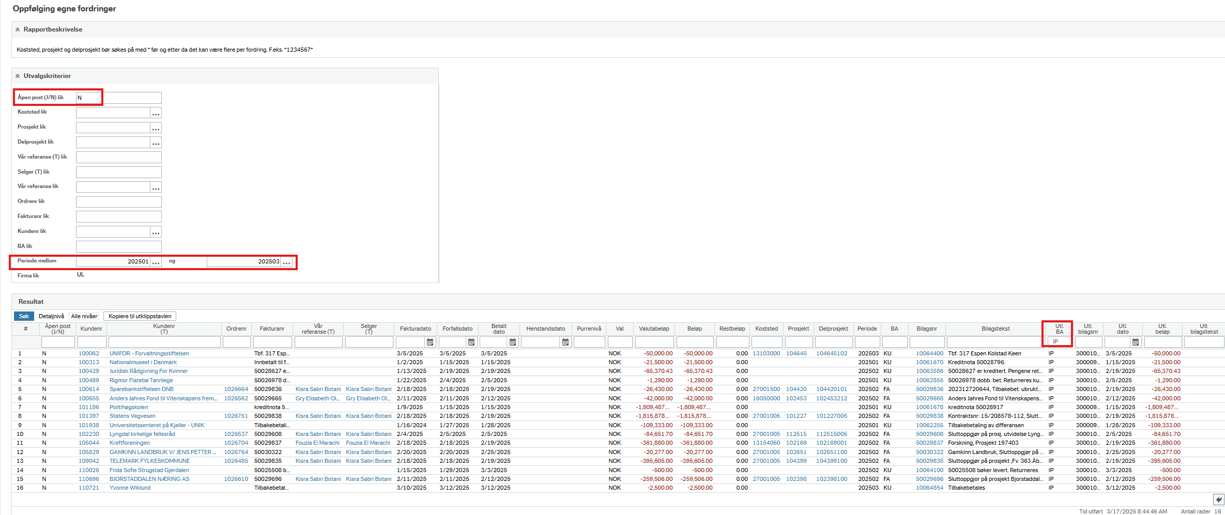
Unit4 – Oppfølging egne fordringer, side 2.
Eksempel på søk på tilbakebetalinger til kunder

Slide 13
Unit4:Oppfølging egne fordringer, side 2
Oversikt over fakturaer fra Salgsordremodul og Prosjektmodulen.
Søk på åpne eller lukkede poster.
Søk på prosjekt, delprosjekt, fakturanummer osv.
Søk på "Selger", fungerer ikke for prosjektfaktura, så anbefaler å søke på evt. kunde og delprosjekt.
Manuelt opprettet kundefaktura ihht. innbetalinger som foreløpig ikke er matchet (følges opp sentralt)
Felt "BA" viser bilagskategori. TF = Prosjektfaktura, FA= Faktura fra salgsordremodul, og KU= Manuelt opprettet faktura (sentralt), IP= Tilbakebetalinger til kunder. Utl.dato viser når betaling er utført i banken.

Slide 14
Unit4 - Oppfølging egne fordringer, side 3
Purrenivå:
Purrenivå 1 = 1 gangspurring – som har 14 dagers forfall
Purrenivå 2 = 2 gangspurring – Inkassovarsel med 14 dagers forfall
Purrenivå 3 = 3 Krav oversendt Inkassoselskap
Henstandsdato = Utsatt forfall på en allerede forfalt faktura.

Slide 15
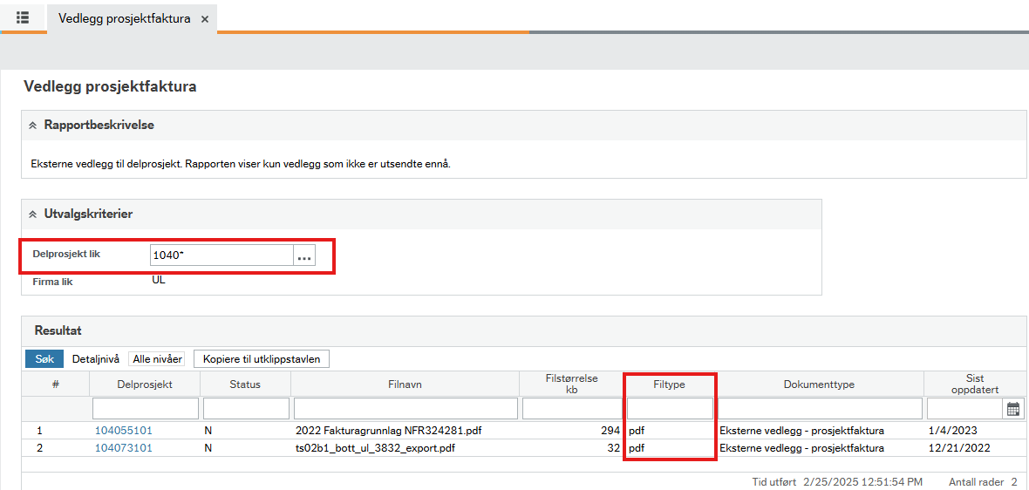
Unit4 – Vedlegg prosjektfaktura, side 1

Slide 16
Unit4:Vedlegg prosjektfaktura, side 2
Eksterne vedlegg til delprosjekt. Rapporten viser kun vedlegg som ikke er utsendte ennå. (Utfakturert)
Hensikten med rapporten er å unngå at faktura feiler ved utsendelse pga vedlegg i feil format.
Hvis rapporten viser f.eks png, vil faktura feile ved utsendelse, da det kun er pdf som er et gyldig format.

Slide 17
Aktuelle spørringer i Unit4
Spørring arbeidsflyt – kunde. Er du usikker på om kunden er opprettet kan du via denne rapporten søk opp kunden for status.
Spørring arbeidsflyt – salgsordre. Har du opprettet en kredit salgsordre går denne på flyt til din kostnadsgodkjenner. Søk opp ordrenummer og se hvilken person den ligger hos for godkjenning. Ordren kan ikke bli fakturert ut før den er godkjent av kostnadsgodkjenner.

Slide 18
Tableau rapporter - Utgående faktura
Rapportene finner du under "UIO Utgående faktura".
Det er laget 3 rapporter for oppfølging av utgående faktura:
Enkeltfakturasøk - utgående faktura
Innbetalt vs Kreditert
Oppfølging av forfalte krav
For rapporter fra gammelt økonomisystem (oracle) se rapporter "Utgående faktura per 30.04.2021"
Du får opp informasjon om bruken på rapportene via
i

Slide 19
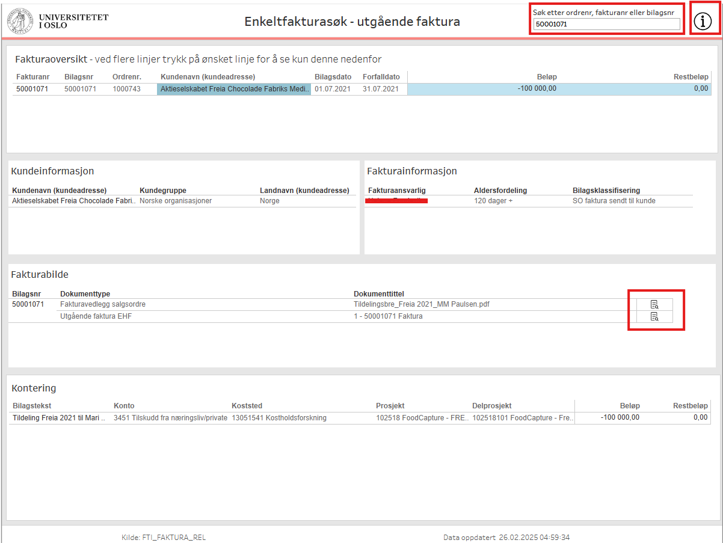
Enkeltfakturasøk - utgående faktura, side 1
Visning av faktura og vedlegg

Slide 20
Enkeltfakturasøk - utgående faktura, side 2
Informasjon om rapporten finner du via "i" øverst i høyre hjørne.
I denne rapporten kan du søke på ordrenummer, fakturanummer eller bilagsnummer. Du kan søke på deler av et nummer, men da vil alle muligheter komme opp.
Du kan se på faktura og vedlegg som er sendt kunden.
Ved å holde musepeker over f.eks beløp vil du få opp informasjon om inntektsføringen.

Slide 21
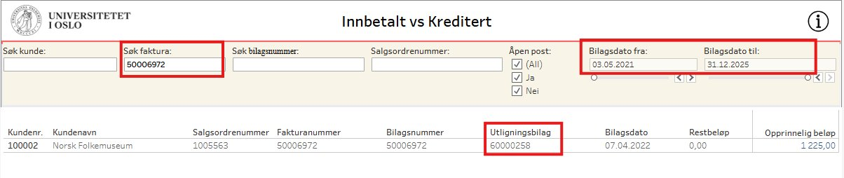
Innbetalt vs Kreditert, side 1
Rapporten har til hensikt å vise om en faktura er betalt eller kreditert. I bildet(søket) under har jeg valgene Fakturanummer, bilagsdato fra og til. Har markert Utligningsbilag.

Slide 22
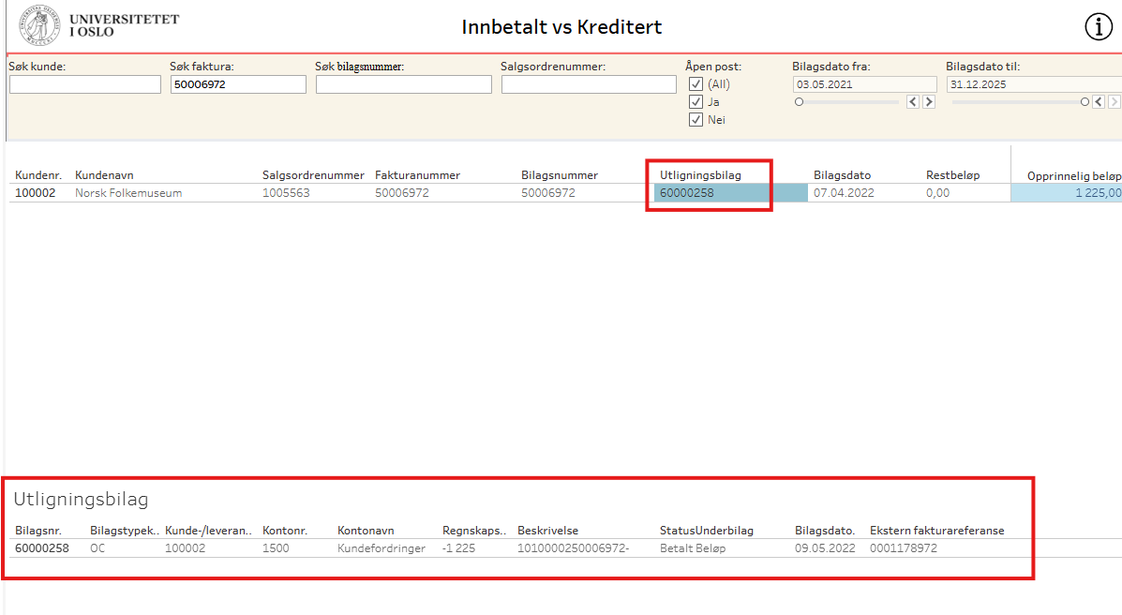
Innbetalt vs Kreditert, side 2
Ved å trykke på Utligningsbilag, får du frem informasjon om bilagsnummer, bilagstype , kid osv. I dette tilfellet er faktura betalt 9/5-22

Slide 23
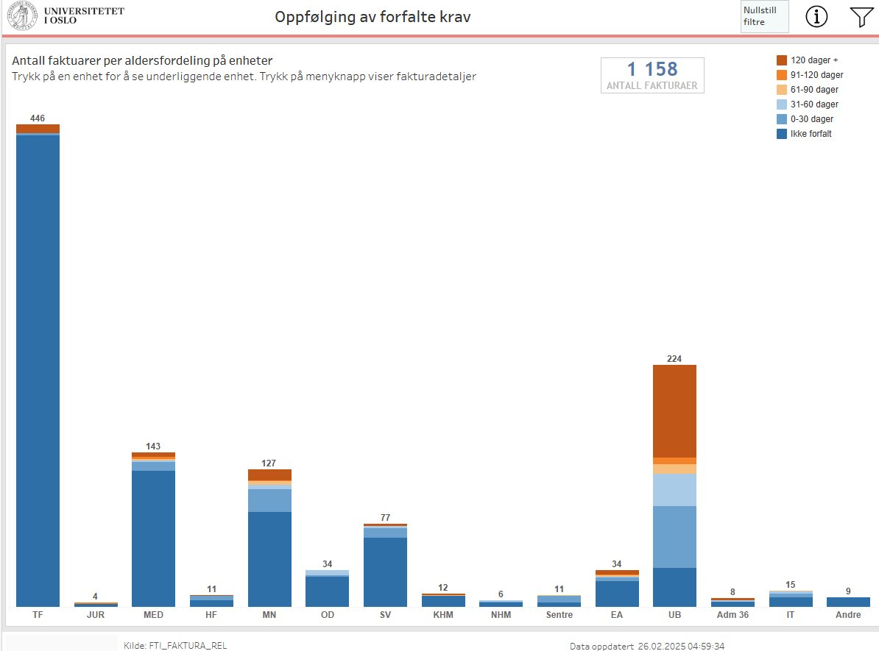
Oppfølging av forfalte krav, side 1
Rapporten viser antall fakturaer per aldersfordeling på enheter.
Informasjon om bruk av rapporten finner du via "i"
Veiledning: https://www-int.uio.no/for-ansatte/arbeidsstotte/okonomi/fordring-innbetaling/oppfolging-forfalte-krav/veiledning-tableau-rapport-oppfolging-forfalte-krav.pdf

Slide 24
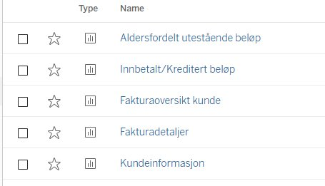
Tableu rapporter per 30.04.2021
Det finnes 5 rapporter som inneholder data fra gammelt økonomisystem.
I rapporten Fakturadetaljer kan du hente ut fakturabilaget.

